Slide 1
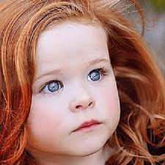
Адаптация детей младшего возраста к условиям детского сада
Автор презентации:
педагог-психолог
МБДОУ №209
г. Ульяновска
Карсукова О. В.

Slide 2
Адаптация
как процесс с позиции ребенка
Приспособление организма к новой обстановке: новому окружению и новым отношениям

Slide 3
В привычную, сложившуюся жизнь ребенка буквально врываются следующие изменения:
четкий режим дня;
отсутствие родных рядом;
постоянный контакт со
сверстниками;
необходимость слушаться
и подчиняться чужому
человеку;
резкое уменьшение
персонального внимания

Slide 4
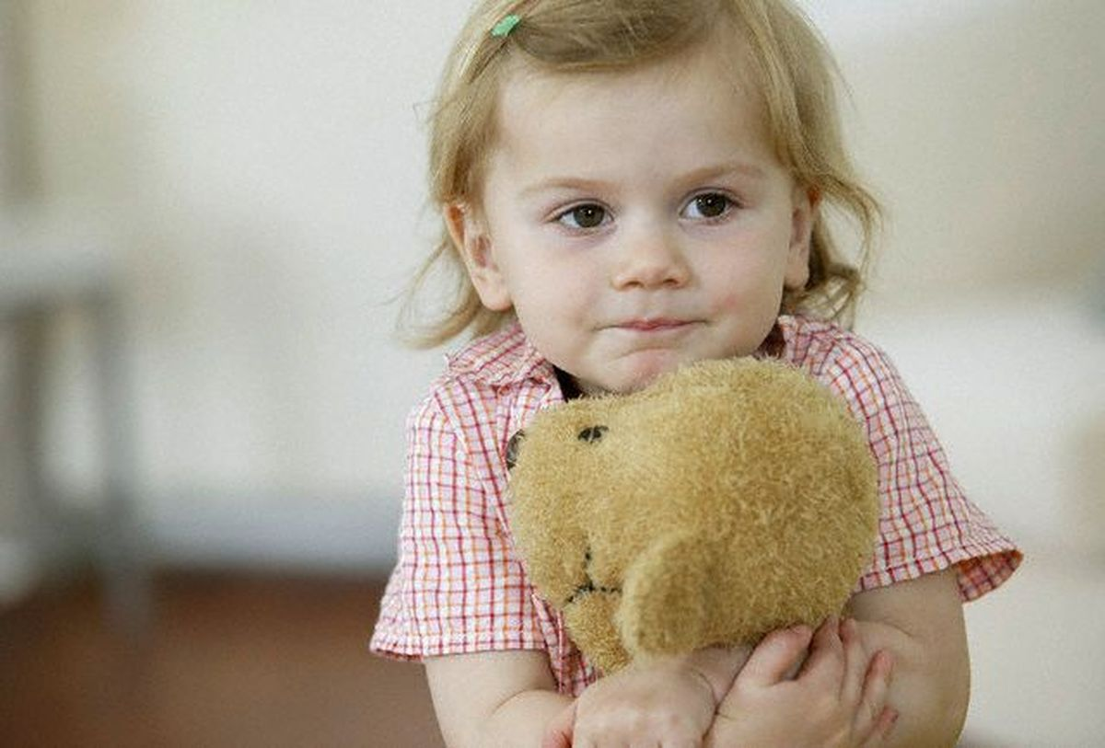
Стрессовая ситуация может вызвать:
В контактах со сверстниками и воспитателем:
В первые дни у ребенка снижается социальная активность. Даже общительные, оптимистичные дети становятся напряженными, замкнутыми, беспокойными, малообщительными.

Slide 5
Познавательная активность
Первое время познавательная активность может быть снижена или даже вовсе отсутствовать на фоне стрессовых реакций. Иногда ребенок не интересуется даже игрушками.

Slide 6
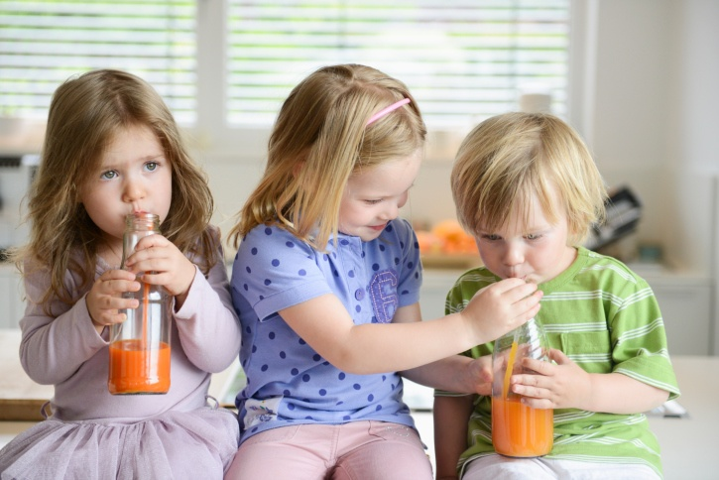
Навыки
Под влиянием новых внешних воздействий в первое время малыш может на короткое время«растерять» навыки самообслуживания (умение пользоваться ложкой, носовым платком, горшком и т.д.).

Slide 7
Особенности речи
У некоторых детей словарный запас скудеет или появляются «облегченные» слова и предложения. Не волнуйтесь! Речь восстановится и обогатится, когда адаптация будет завершена.
Двигательная активность
Некоторые дети становятся «заторможенными», а некоторые – неуправляемо активными. Это зависит от темперамента ребенка. Изменяется также и домашняя активность.

Slide 8
Сон
Если ребенка оставить на дневной сон, то первые дни он будет засыпать плохо. Малыш может вскакивать или, уснув, вскоре просыпаться с плачем. Дома также может отмечаться беспокойный дневной и ночной сон.
Аппетит
В первое время у ребенка может быть пониженный аппетит. Это связано с непривычной пищей (непривычен и вид, и вкус), а также со стрессовыми реакциями – малышу просто не хочется есть.
Здоровье
В это время снижается сопротивляемость организма инфекциям, и ребенок может заболеть в первый месяц (а то и раньше) посещения садика.

Slide 9
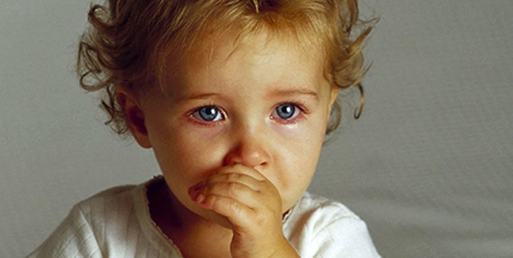
Для первых дней пребывания детям свойственно проявление отрицательных эмоций.
Они плачут или начинают хныкать. Особым проявлением негативного состояния является страх. Ребенок боится неизвестности и незнакомых детей и взрослых.
Стрессовая ситуация может вызывать вспышки гнева. Агрессию может вызвать все, что угодно.
Для некоторых детей характерно
депрессивное состояние в
период адаптации.
Они становятся вялыми и
заторможенными.

Slide 10
КАК ПОМОЧЬ РЕБЕНКУ БЫСТРЕЕ АДАПТИРОВАТЬСЯ
Теоретическая подготовка
Узнайте о режиме в предполагаемой группе детского сада за пару месяцев до поступления. Это поможет вам добиться максимального совпадения с домашним распорядком.
Также научите малыша навыкам самообслуживания, так он не только быстрее привыкнет, но и будет чувствовать себя почти взрослым.
Сформируйте у ребенка положительное отношение к детскому саду. Расскажите, что там играют, гуляют, кушают, а также танцуют, читают сказки и поют песни. В общем, делают то же самое, что и дома, но только все вместе. Однако не перегружайте его лишней информацией и не обещайте слишком многого.

Slide 11
СТРАТЕГИЯ ПОВЕДЕНИЯ:
Если вас все же не оставляют какие-то тревоги
и опасения, ни в коем случае не делитесь ими
с ребенком. Даже вида не подавайте!
В первый раз оставляйте ребенка в саду не более
чем на час или два часа. Недопустимо «бросать»
его сразу на весь день!
Расставаясь, не забудьте
заверить ребенка в том,
что непременно вернетесь
за ним
и постоянно повторяйте,
что вы его любите

Slide 12
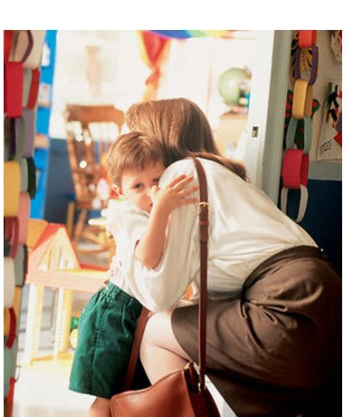
Уходя, прощайтесь с ребенком легко и быстро. Долгое прощание с обеспокоенным выражением лица вызовет у вашего сына или дочери тревогу, а то и панику.

Slide 13
Увеличивайте время нахождения ребенка в детском саду постепенно;
В присутствии ребенка всегда отзывайтесь положительно о воспитателях и саде;
В выходные дни не меняйте режим дня ребенка;
Не переживайте, если ваш малыш поначалу будет отказывать от еды и совместных игр;
Знакомая вещь поможет малышу легче пережить разлуку с любимой мамой;
Во время адаптационного периода ограничьте посещение парков, детских площадок и других массовых мероприятий

Slide 14
Не отучайте ребенка от «дурных» привычек (например от соски) в период адаптации, чтобы не перегружать нервную систему малыша. У него в жизни сейчас слишком много изменений, и лишнее напряжение ни к чему.
Постарайтесь, чтобы дома малыша окружала спокойная и
бесконфликтная
атмосфера. Чаще
обнимайте,
гладьте по
головке, говорите
ласковые слова

Slide 15
ГЛАВНОЕ ПРАВИЛО АДАПТАЦИИ: СПОКОЙНАЯ МАМА- СПОКОЙНЫЙ МАЛЫШ
Разговаривайте с малышом не громким, но уверенным голосом;
Пусть малыша отводит тот родитель или родственник, с которым ему легче расстаться, к которому он менее привязан. А забирает, наоборот, связь с которым сильнее;
Обязательно скажите, что вы придете, и обозначьте когда;
Не задерживайтесь! И всегда выполняйте свои обещания;
У вас должен быть свой ритуал прощания
(например, поцеловать, помахать рукой,
сказать «пока»). После этого сразу
уходите: уверенно и не
оборачиваясь

Slide 16
ВЫ ОШИБАЕТЕСЬ, КОГДА:
Вы слишком быстро уходите от малыша
Вы оставляете его на полный день
Вы не соблюдаете одинаковый режим дома и в саду
Вы плохо говорите о садике
Вы игнорируете чувства
малыша
Вы сильно спешите по
утрам
Вы стараетесь придумать
больше развлечений для
ребенка
Вы слишком держите
ребенка при себе

Slide 17
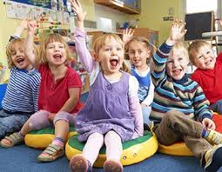
Помните, что детский сад
это первый шаг в общество,
импульс к развитию знаний ребенка
о поведении в обществе

Slide 18
СПАСИБО ЗА ВНИМАНИЕ!

